Slide 1

Réunion DDFPT du 16 mai 2023 – Lycée G. Eiffel / ARMENTIÈRES

Slide 2
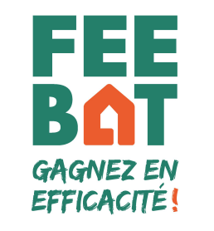
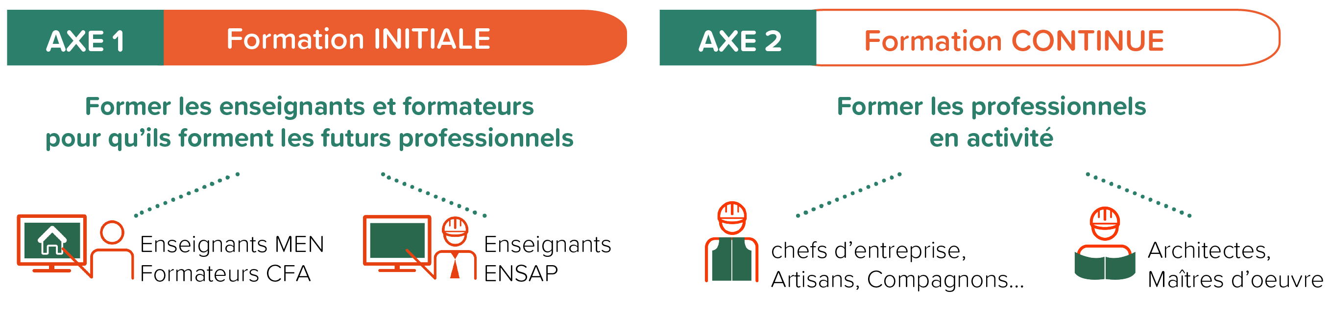

Réunion DDFPT du 16 mai 2023 – Lycée G. Eiffel / ARMENTIÈRES
1 programme : former à la rénovation énergétique des bâtiments
2 missions : la conception des formations et leur déploiement
2 axes : la formation INITIALE et la formation CONTINUE
Les élèves et les apprentis du bâtiment
Les étudiants des écoles d’architecture
Programme 2022 – 2025 : 42 M€ maximum de financement
dont 19 M€ pour la formation initiale via les Certificats d’économies d’énergie (CEE)

Slide 3
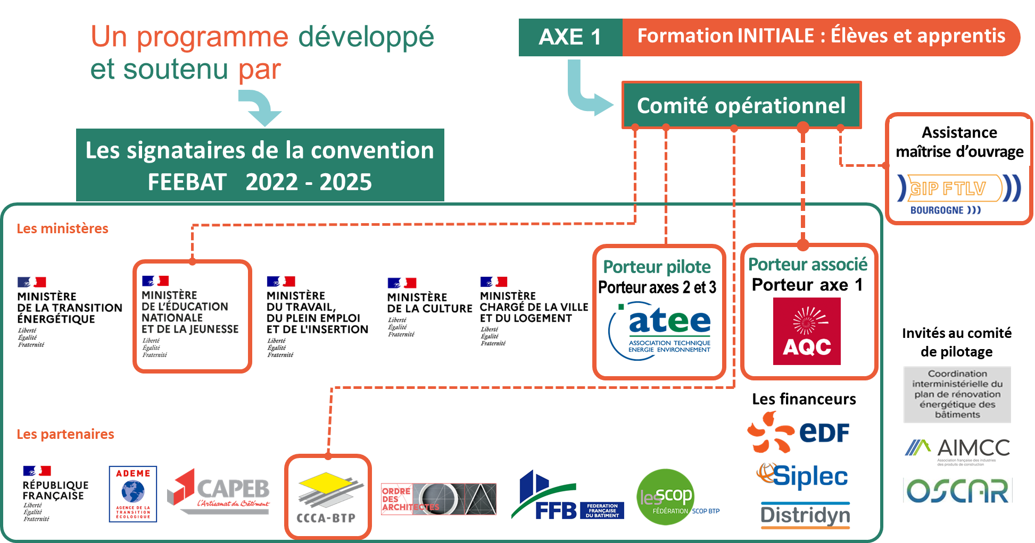
Réunion DDFPT du 16 mai 2023 – Lycée G. Eiffel / ARMENTIÈRES

Slide 4
Réunion DDFPT du 16 mai 2023 – Lycée G. Eiffel / ARMENTIÈRES
Accompagner la montée en compétences des apprenants
sur la rénovation énergétique des bâtiments.
« Parce que l’efficacité énergétique ça s’apprend, FEEBAT fait des enseignants et formateurs les premiers acteurs de la rénovation énergétique »

Slide 5

Réunion DDFPT du 16 mai 2023 – Lycée G. Eiffel / ARMENTIÈRES
Programme FEEBAT
Structuration des contenus de formation pour les élèves et apprentis
5
Modules
3
Niveaux de diplôme
5
Filières
pour
dans
Module M0 : Les enjeux de la rénovation énergétique
Module M1 : Les principes de la performance énergétique
Module M2 : Le diagnostic de la rénovation énergétique
Module M3 : La conception des programmes de travaux de rénovation
Module M4 : La réalisation des programmes de travaux de rénovation
Niveau 3
Certificat d’Aptitude professionnelle (CAP), Mention complémentaire niveau 3 (MC3) et titres pro. (TP3)
Niveau 4
Brevet professionnel (BP), Baccalauréat professionnel (Bac Pro) et technologique STI2D (Bac Techno), Mention Complémentaire niveau 4 (MC4), titres professionnels (TP4) et Brevets Techniques des Métiers (BTM)
Niveau 5
Brevet de Technicien Supérieur (BTS), titres pro (TP5) et Brevet de Maîtrise (BM)
Systèmes énergétiques électriques Électrotechnique, électronique du bâtiment
Systèmes énergétiques non électriques
Installations fluidiques, conditionnement d’air, gestion des énergies
Métiers du gros œuvre et de l’enveloppe du bâtiment
Structures béton, bois, métal, couverture, menuiseries extérieures, ITE, bardages, maçonnerie, etc.
Métiers de la prescription et de l’économie
MOA et MOE, modélisation 3D, économie de la construction, etc.
Métiers du second œuvre et de l’aménagement intérieur
Doublage, cloisons, plafonds, menuiseries intérieures, agencement, finitions, etc.

Slide 6
Réunion DDFPT du 16 mai 2023 – Lycée G. Eiffel / ARMENTIÈRES
Liste des formations éligibles au programme FEEBAT-Axe1 - Formation initiale
Formation de Niveau III : 49 Diplômes (CAP, MC3 et TP3)
Formation de Niveau IV : 49 Diplômes (Bac Techno, BCP, BP, MC4, TP4)
Formation de Niveau V : 21 Diplômes (BTS, BM, TP5)

Slide 7
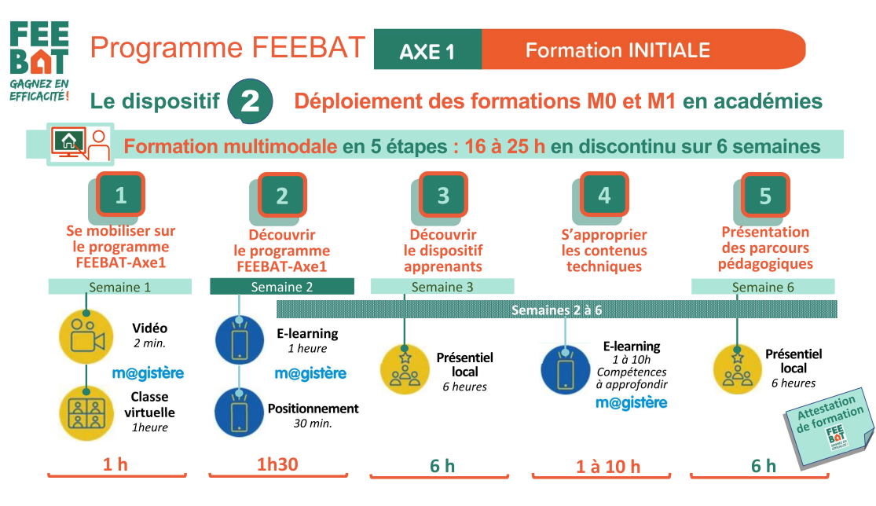
Réunion DDFPT du 16 mai 2023 – Lycée G. Eiffel / ARMENTIÈRES

Slide 8

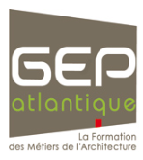
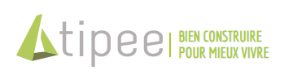

Réunion DDFPT du 16 mai 2023 – Lycée G. Eiffel / ARMENTIÈRES
Programme FEEBAT
Déploiement des formations M0 et M1 en académies
Objectifs pédagogiques des modules M0 et M1
Découvrir le programme FEEBAT pour la formation initiale.
Découvrir l’environnement pédagogique « apprenants » et le prendre en main.
S’approprier les enjeux de la rénovation énergétique des bâtiments : module M0
S’approprier les principes de la performance énergétique des bâtiments : module M1
Analyser et exploiter l’ingénierie pédagogique des séquences proposées

Slide 9
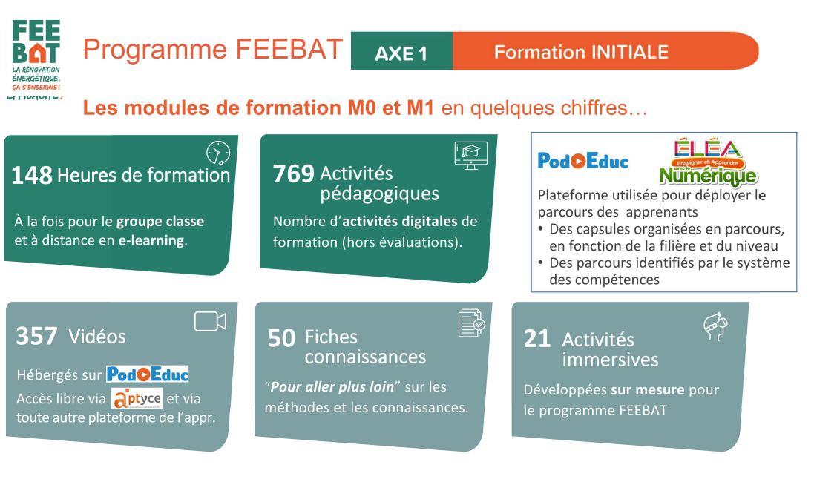
Réunion DDFPT du 16 mai 2023 – Lycée G. Eiffel / ARMENTIÈRES

Slide 10
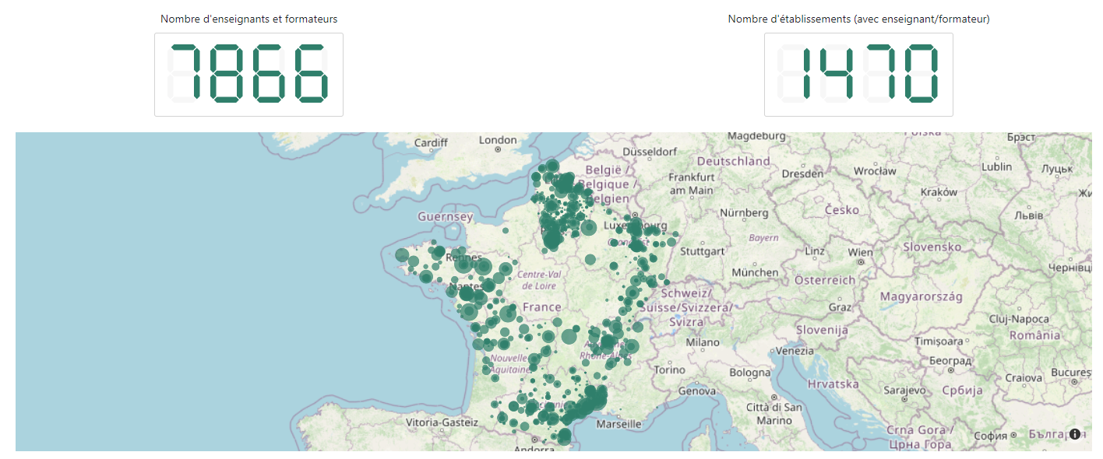
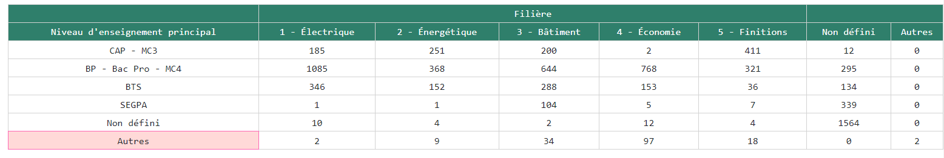
Réunion DDFPT du 16 mai 2023 – Lycée G. Eiffel / ARMENTIÈRES
Recensement au niveau national

Slide 11
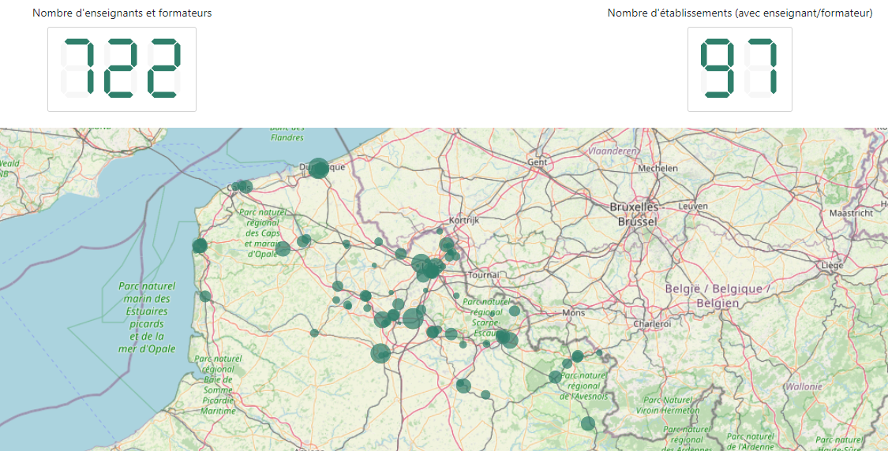
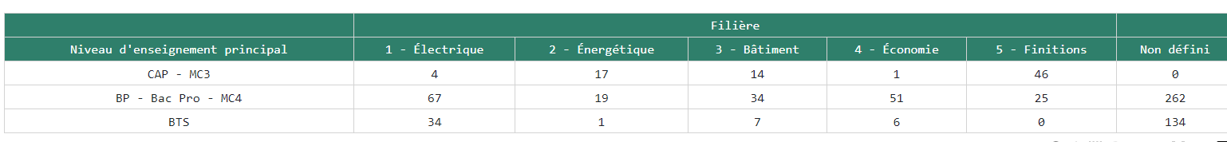
Réunion DDFPT du 16 mai 2023 – Lycée G. Eiffel / ARMENTIÈRES
Les spécificités de l’académie de Lille
Pour fin juin 2023,
56 professeurs et formateurs auront suivi la formation M0M1
Établissement d’accueil :
- LP DUHAMEL / LOOS
- LP CHOCHOY / LUMBRES
- LP F. TRISTAN / LILLERS
- LP L. BLERIOT / CAMBRAI
Formations prévues pour Sept/Oct 2023 :
- LPO Europe / DUNKERQUE
- LPO L. Pasteur / HÉNIN-BEAUMONT
- MAUBEUGE et environs
- BOULOGNE et environs
- VALENCIENNES et environs
- LILLE et environs
…

Slide 12
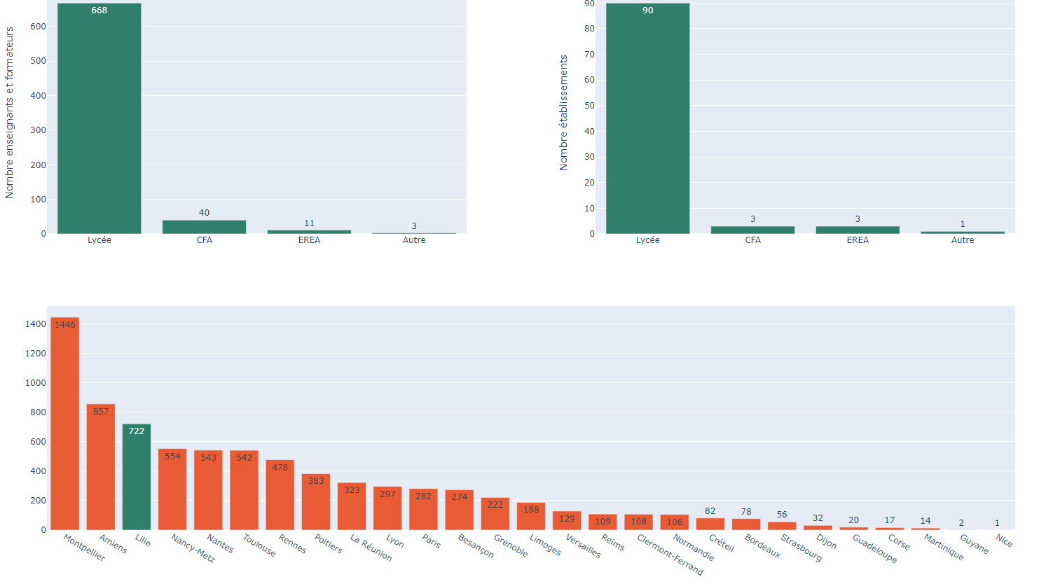
Réunion DDFPT du 16 mai 2023 – Lycée G. Eiffel / ARMENTIÈRES
Les spécificités de l’académie de Lille

Slide 13
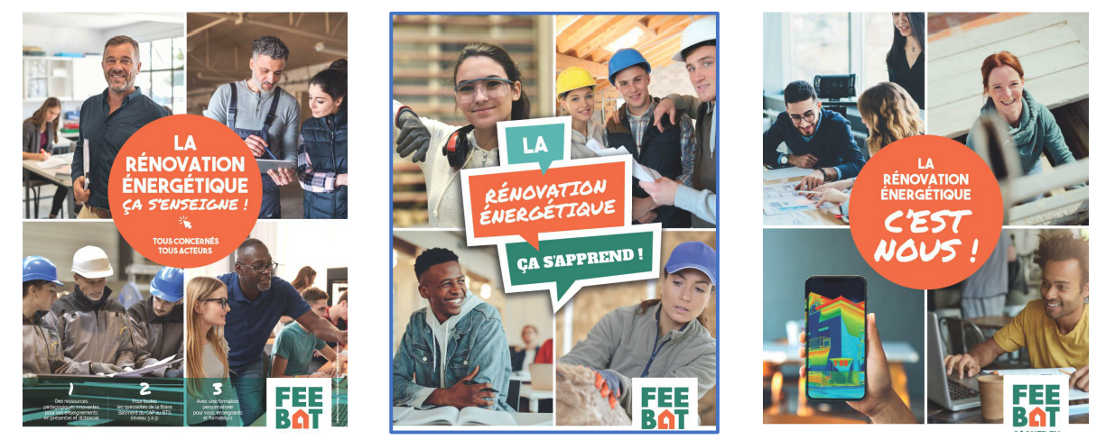
Réunion DDFPT du 16 mai 2023 – Lycée G. Eiffel / ARMENTIÈRES

Slide 14
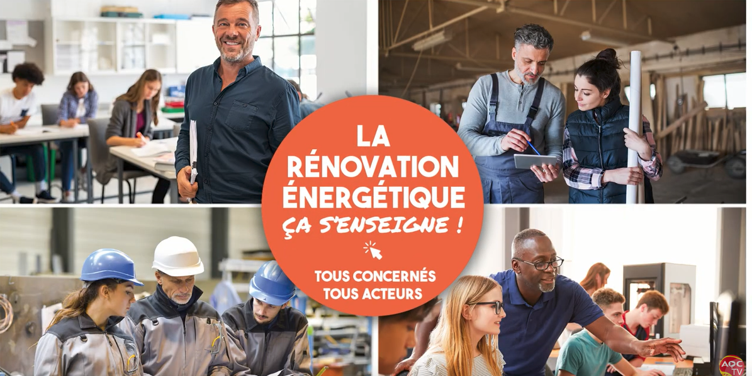
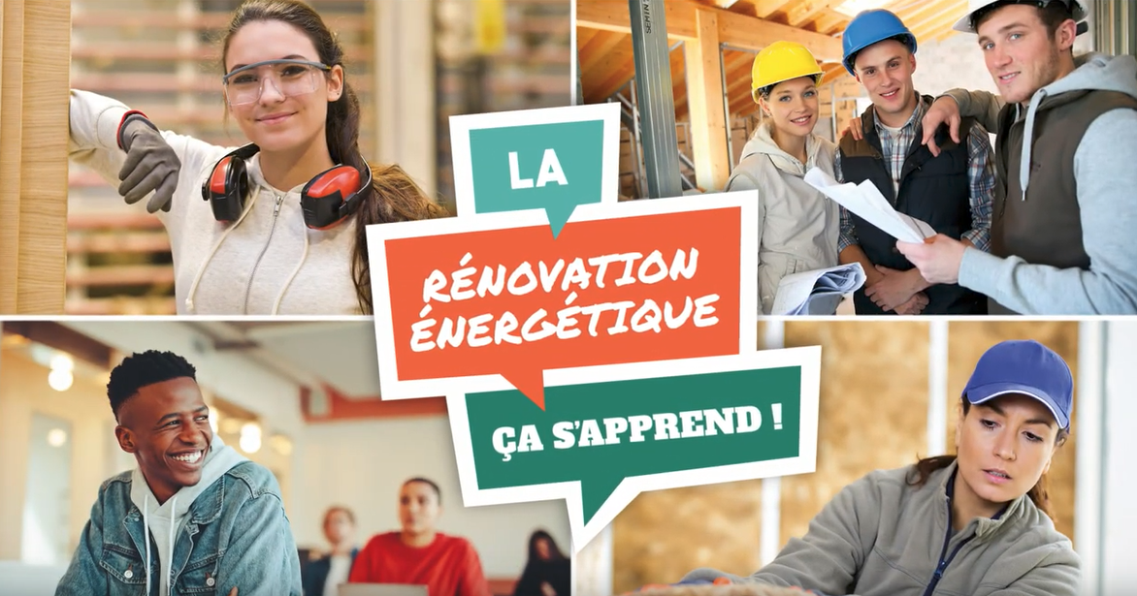

Réunion DDFPT du 16 mai 2023 – Lycée G. Eiffel / ARMENTIÈRES
Plus d’informations et Communication
www.feebat.org
https://www.linkedin.com/company/feebat/

Slide 15
L’ÉQUIPE ACADÉMIQUE
Réunion DDFPT du 16 mai 2023 – Lycée G. Eiffel / ARMENTIÈRES
David DELONNELLE (DDFPT) / Coordonnateur académique
Sandrine MYKAJ (IEN STI) / Pilotage Académique
Christophe DELATTRE (IA-IPR STI) / Pilotage Académique
Thomas MONIOT / Responsable M@gistère EAFC
Isabelle MARECHAL / Responsable administrative et financière EAFC

